Slide 1

Инструкция для клиентов: открытие и управление картой bcc junior, регистрация в МП JuniorBank

Slide 2

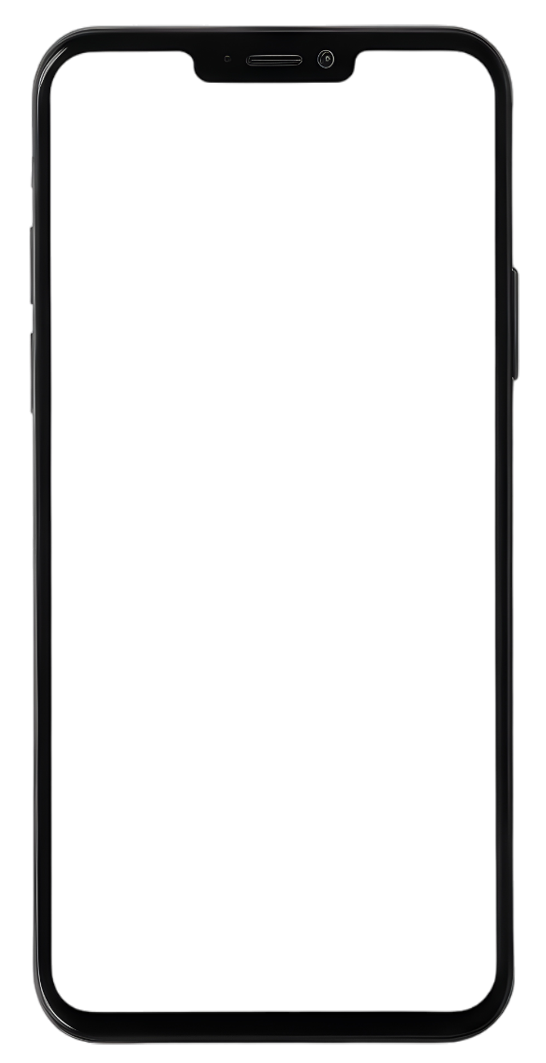
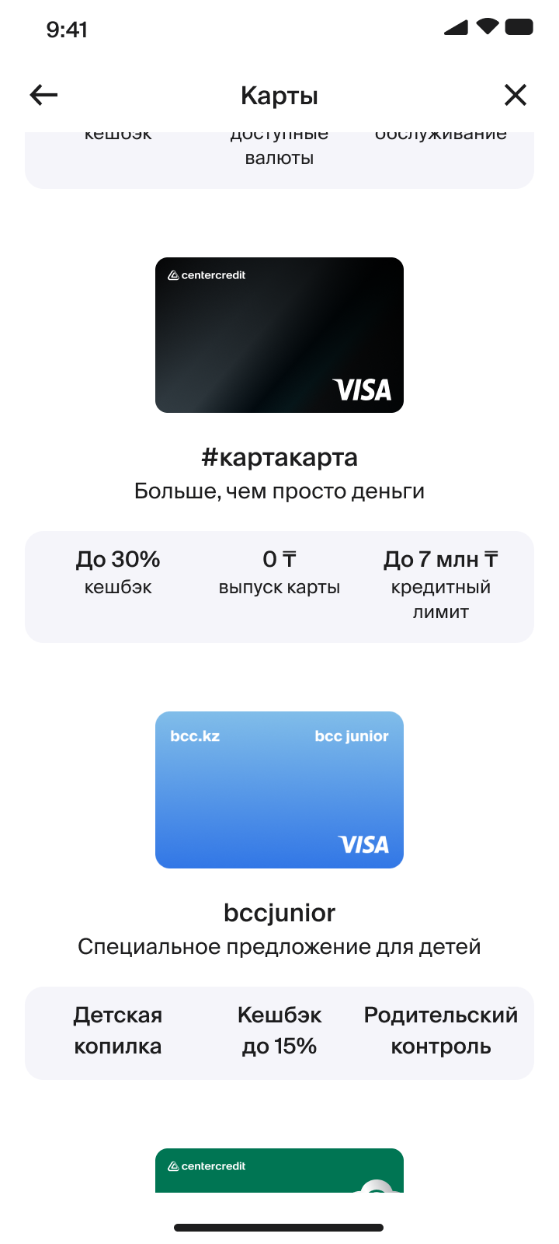
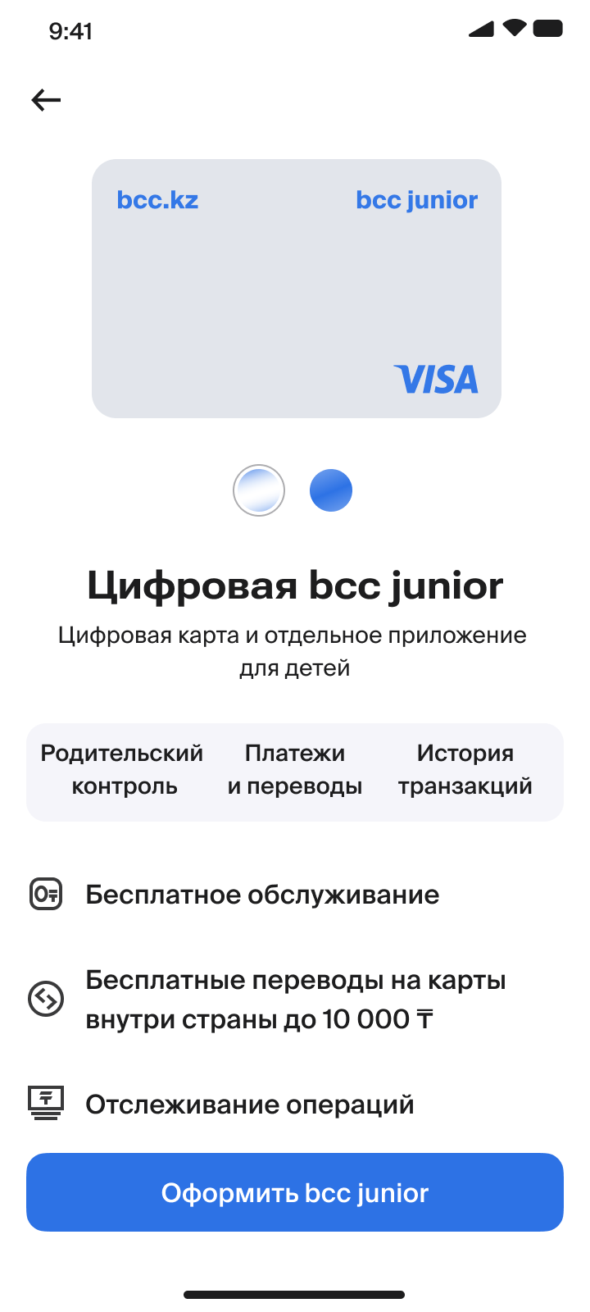
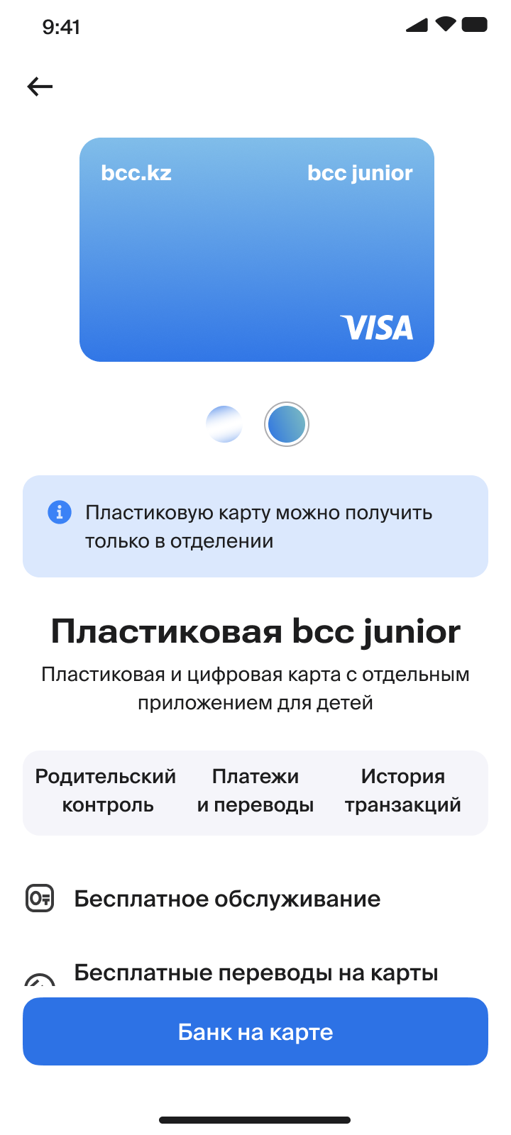
Как родителю открыть детскую карту bcc junior в bcc.kz
Необходимо перейти "Карты"
в разделе "Сервисы"
и выбрать карту для открытия
Цифровую можно оформить онлайн
Пластиковую можно выпустить только
в отделениях

Slide 3
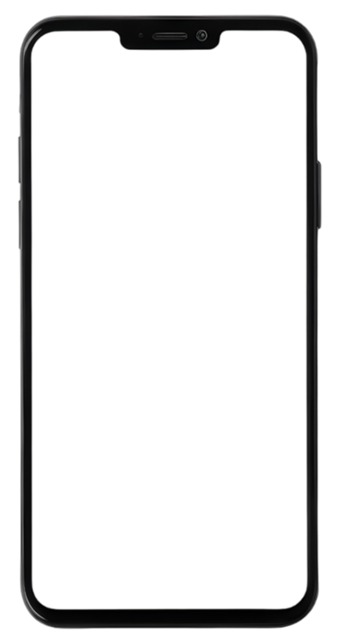
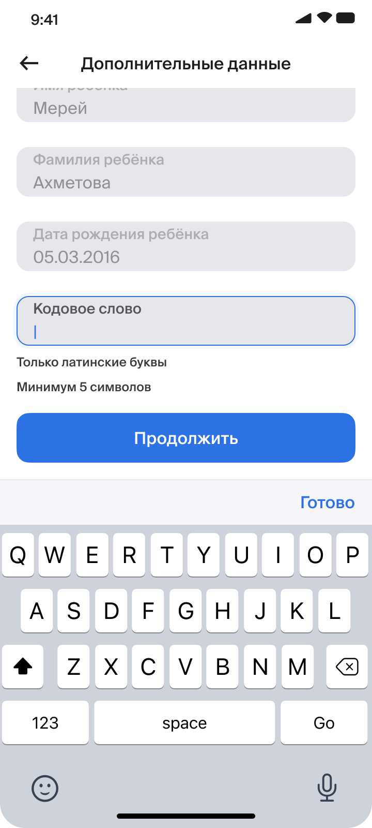
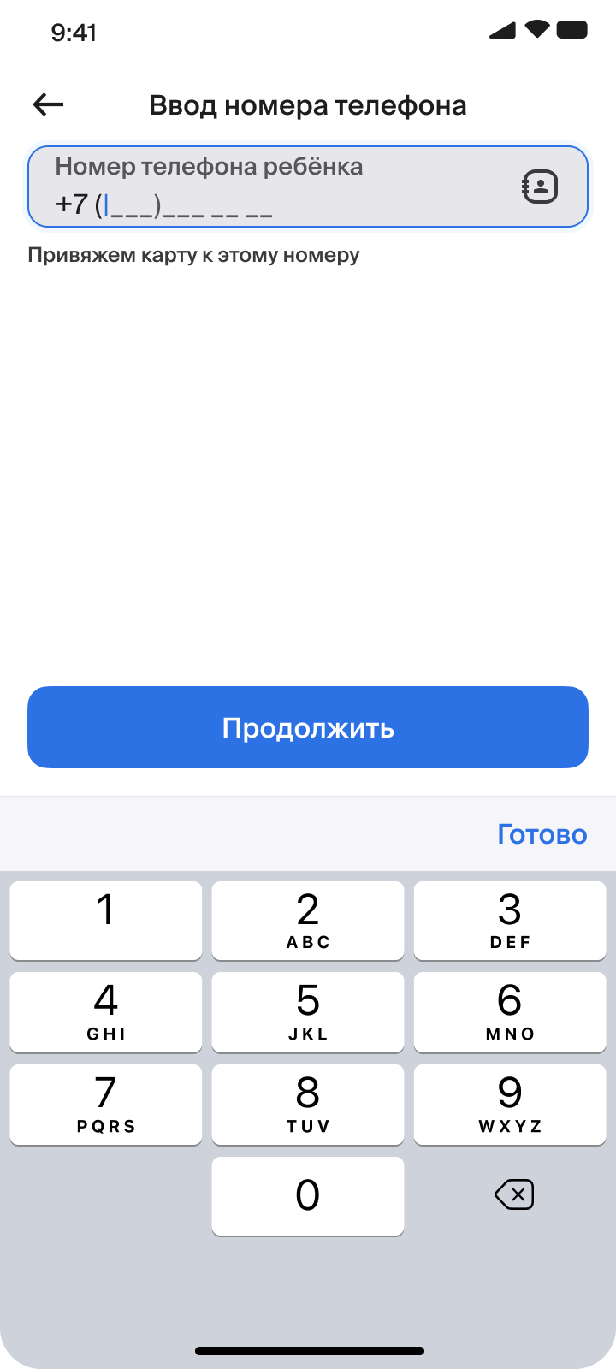
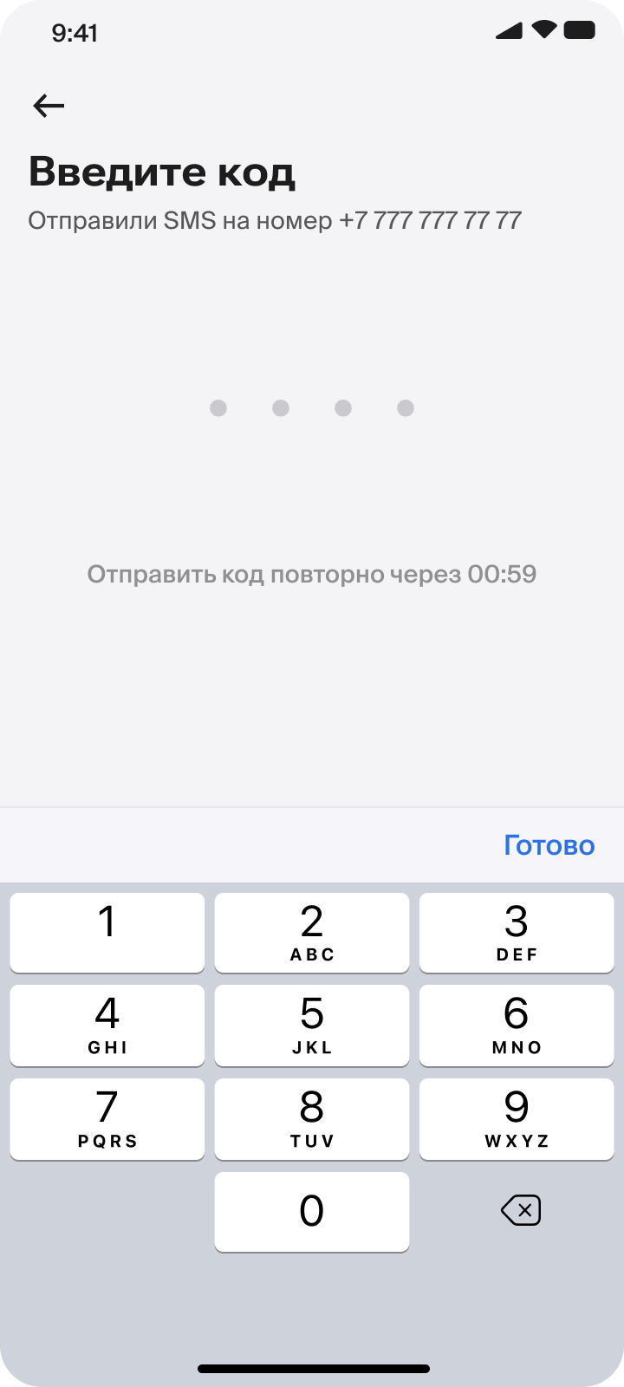
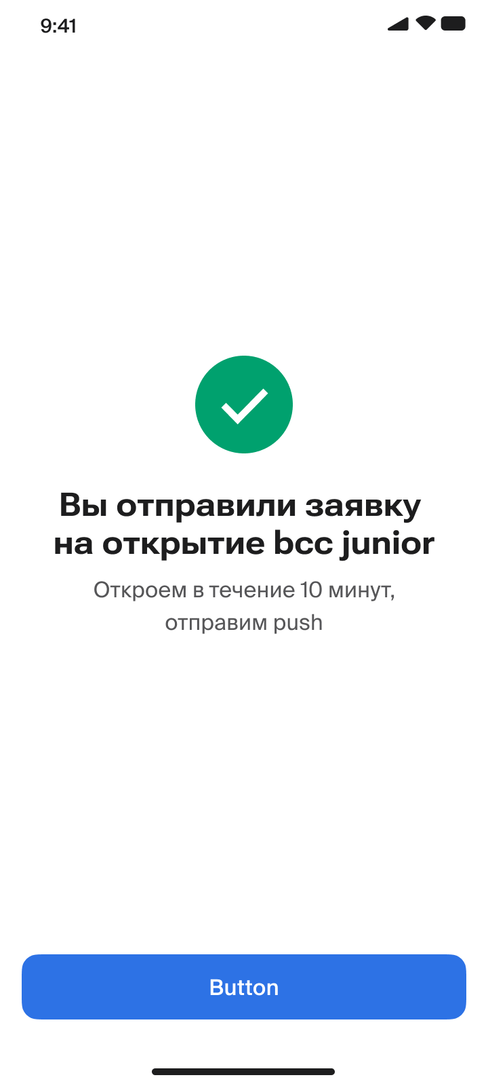
Заполните ИИН ребёнка
и кодовое слово
Заполните
Номер телефона
Введите код из СМС
Заявка отправлена

Slide 4
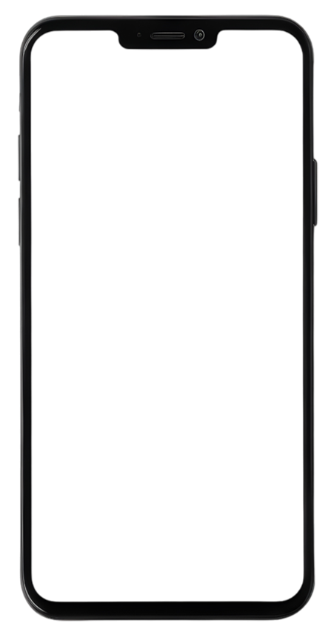
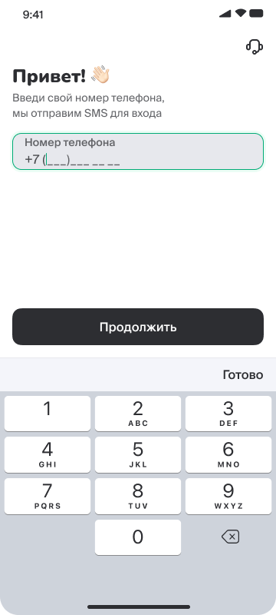
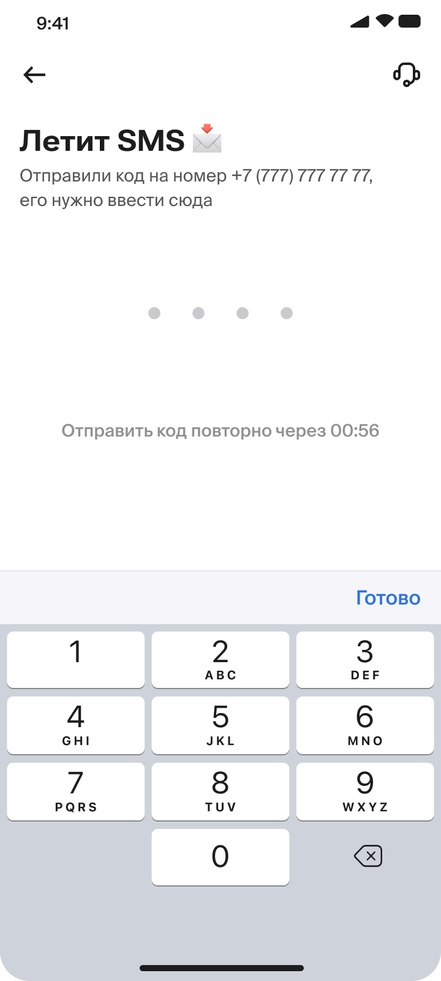
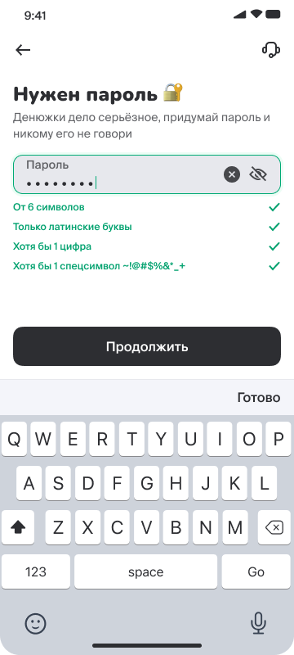
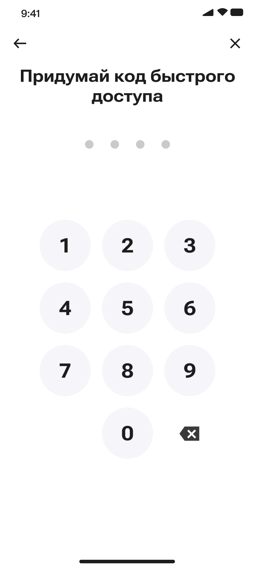
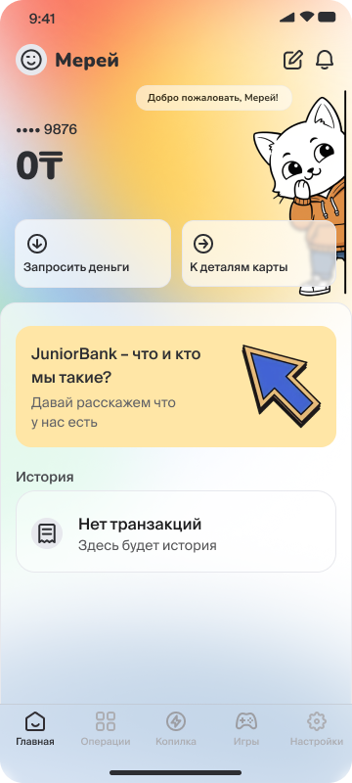
Как ребенку зарегистрироваться в приложении JuniorBank
Заполни
номер телефона
Введи код из СМС
Придумай пароль для входа в МП
Придумай код быстрого доступа
Готово!
Добро пожаловать
в JuniorBank

Slide 5
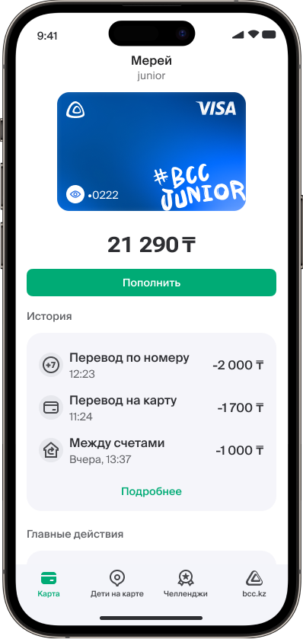
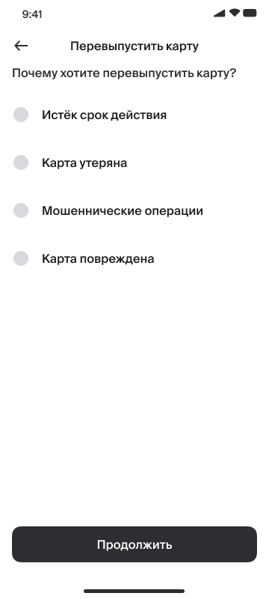
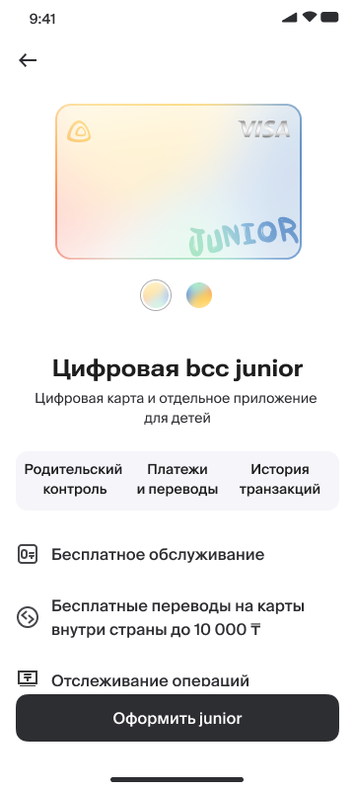
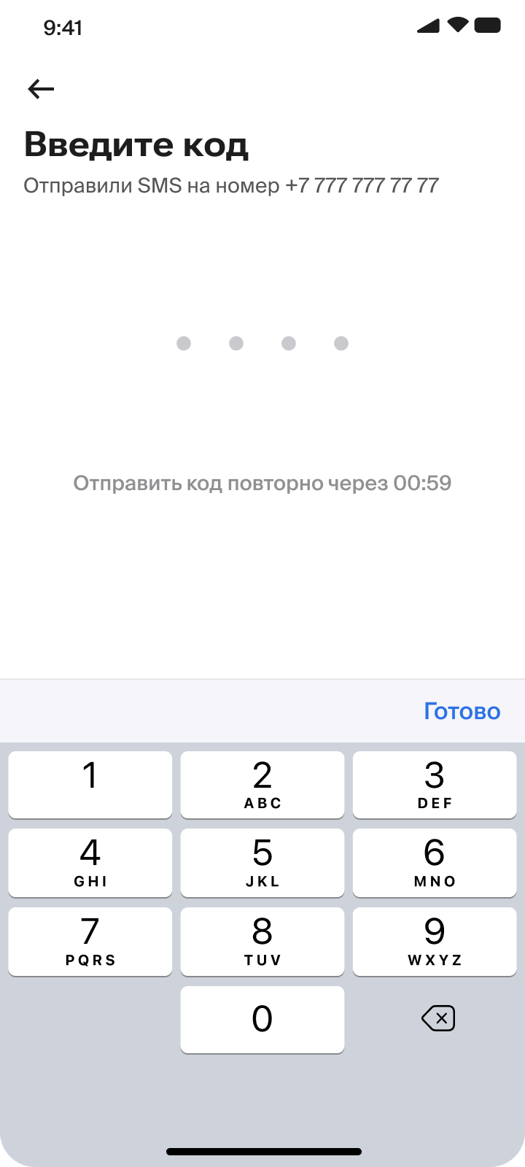
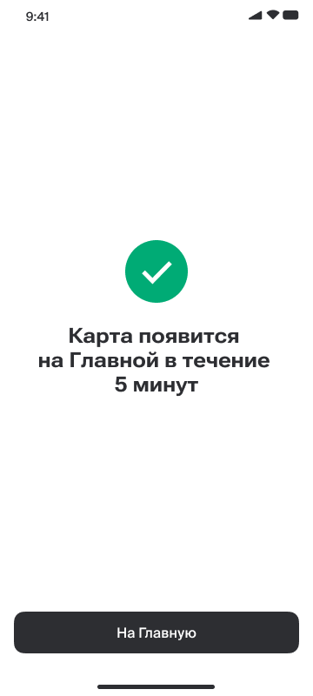
Как перевыпустить карту bcc junior
Необходимо перейти в модуль JuniorBank на главном экране и нажать перевыпустить карту
Выберите причину перевыпуска карты
Цифровую карту можно перевыпустить онлайн, а пластикую в отделении банка
Введите код из СМС
Карта будет готово в тесение 5 минут в приложении

Slide 6
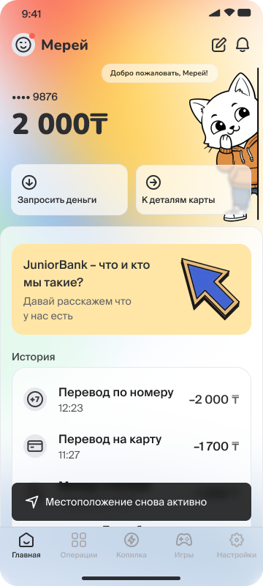
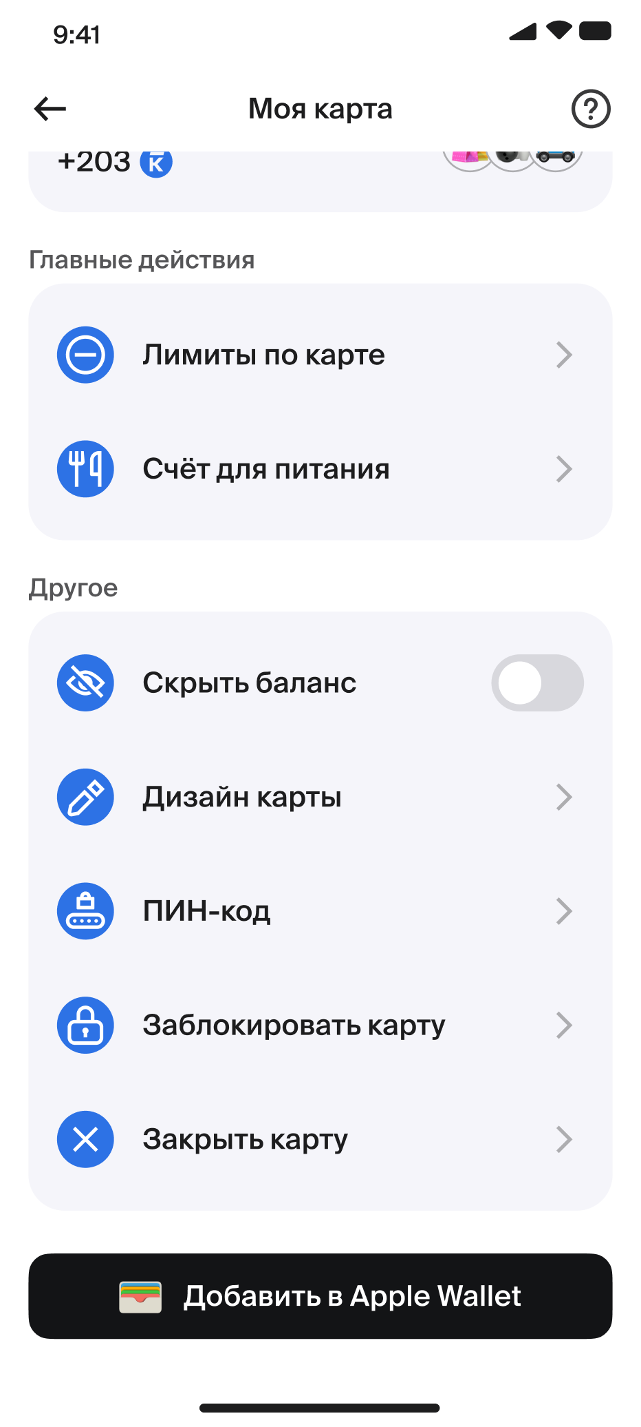
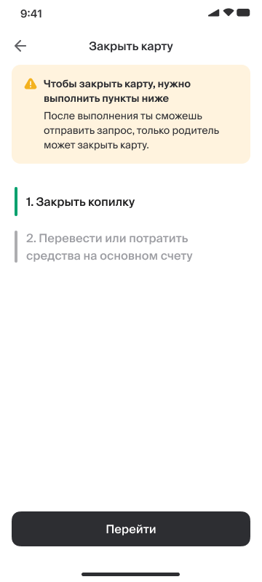
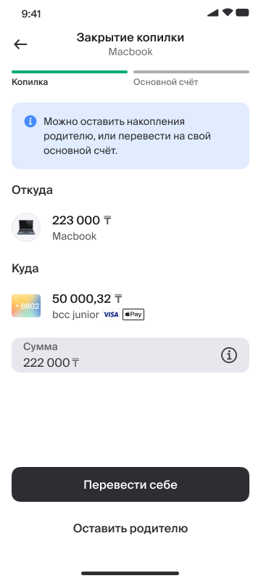
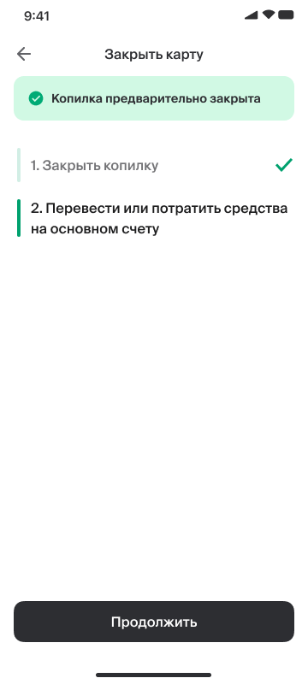
Как закрыть карту ребенку в JuniorBank
Нажми на карту на главном экране
Выбери из списка закрыть карту
Выполни пункты который указаны на экране
Сначала необходимо закрыть депозит
Затем перевести кешбэк на карту

Slide 7
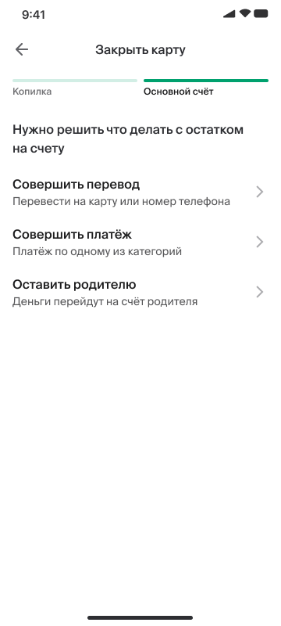
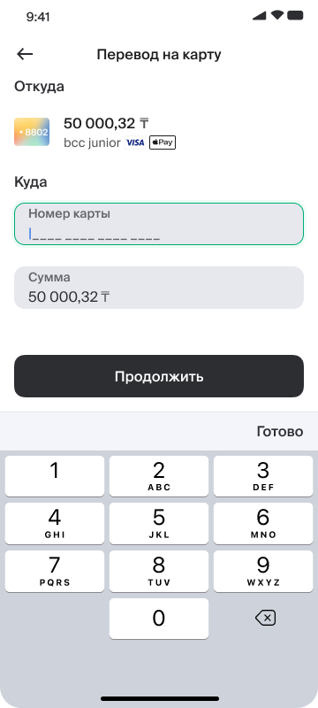
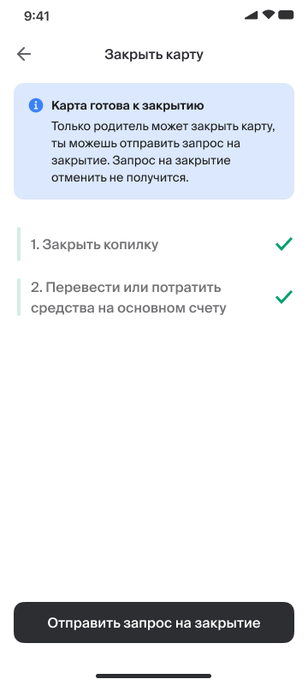
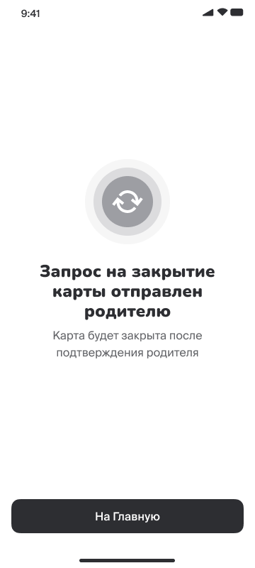
Как закрыть карту ребенку в МП JuniorBank
Нужно решить что делать с остатком на счету
Выбери например перевести на другую карту
Отправь запрос на закрытие
Запрос отправлен! Карта будет закрыта после подтверждения родителя

Slide 8
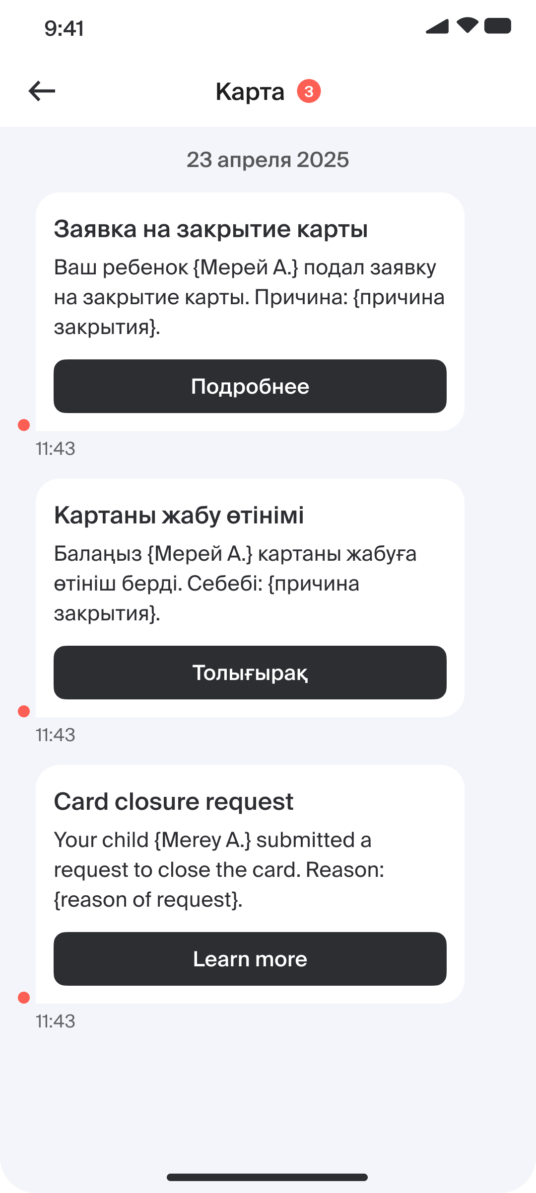
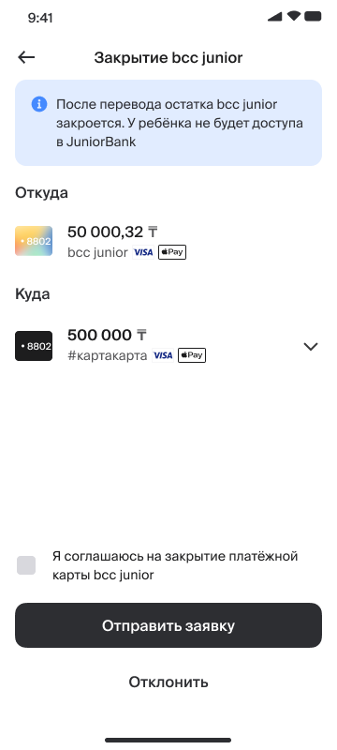

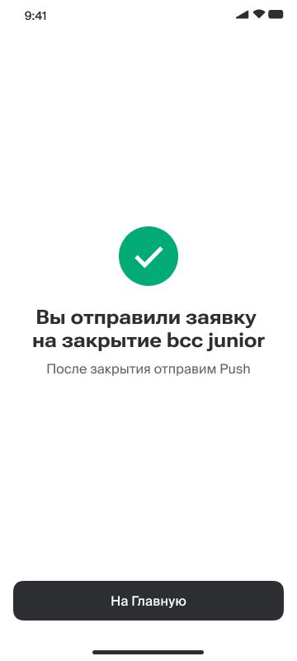
Как закрыть карту bcc junior со стороны родителя
Нажмите подробнее
Если имеется остаток на карте, нужно перевести на свою карту
Введите код из СМС
После закрытия придет push-уведомление

Slide 9
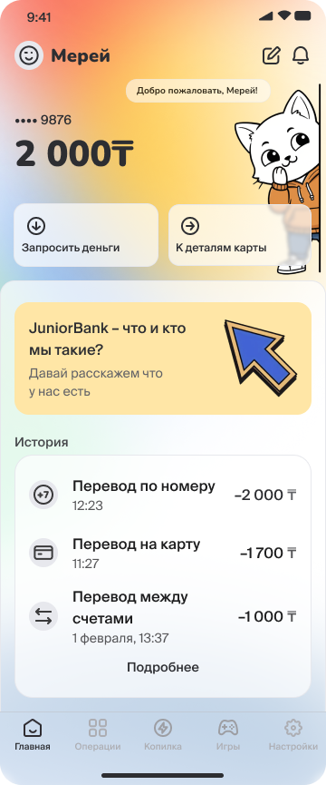
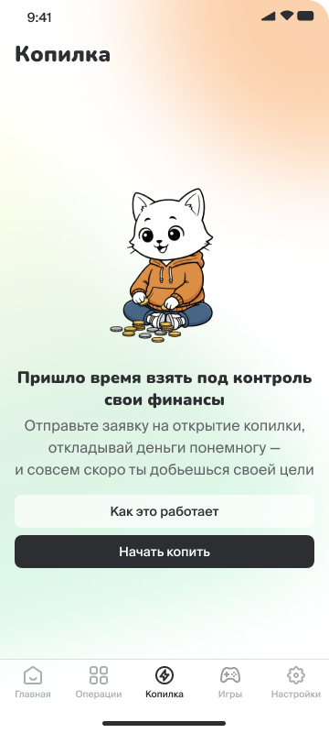
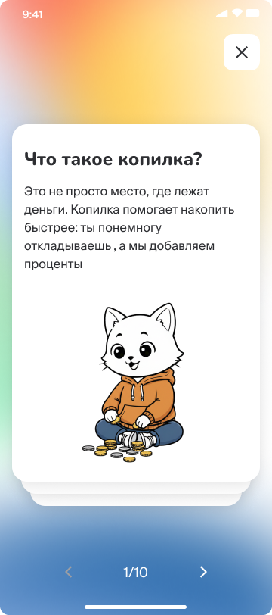
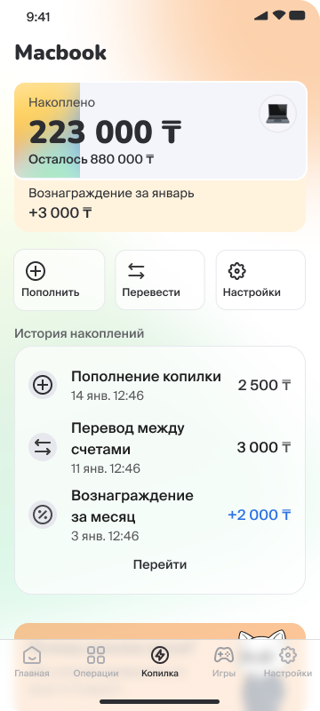
Как открыть депозит "онлайн-копилка"
Чтобы открыть копилку,
нажми на баннер на
главном экране
Нажми на "начать копить"
Узнай больше о том, как копить.
Укажи сумму, на которую ты копишь — и готово!

Slide 10
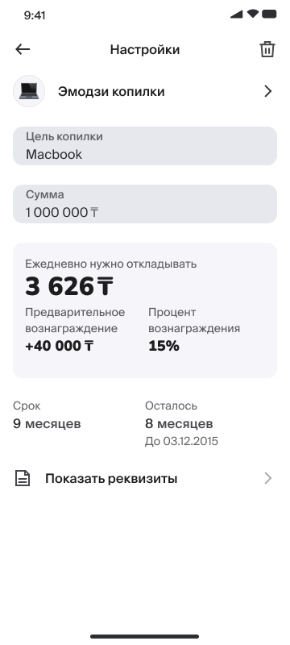
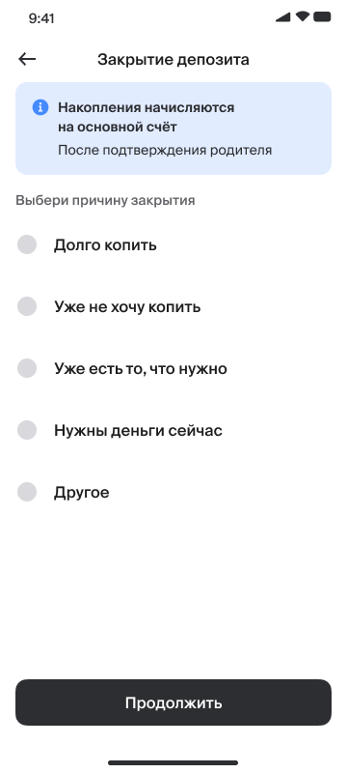
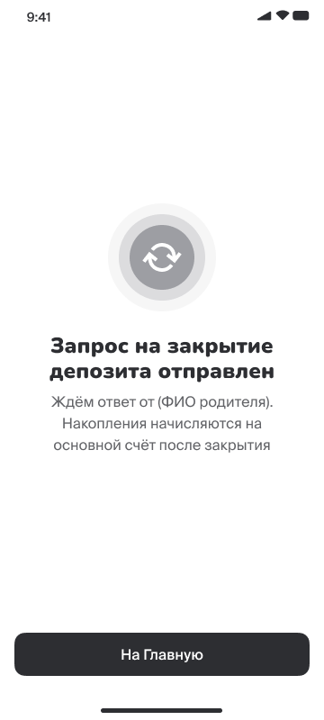
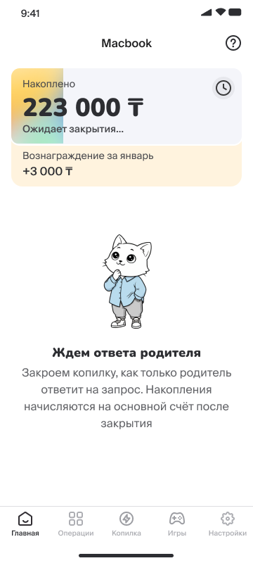
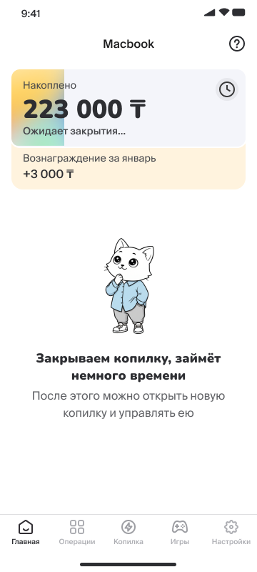
Как закрыть депозит "онлайн-копилка"
Чтобы закрыть копилку,
нажми на настройки в разделе депозит, затем на значок корзины в правом верхнем углу
Укажи причину закрытия
Затем отправь на согласования родителю
Жди ответа от родителя
Запрос отправлен! Депозит будет закрыт после проверки.

